Slide 1



Slide 2


高三年级英语学科
海淀区 2024-2025学年第一学期期末练习
应用文写作
授课教师：韩 笑 学校：北京外国语大学附属外国语学校
指导教师：孙铁铃 学校：海淀区教师进修学校

Slide 3
写作定标组
刘景军 人大附中
高 山 人大附中
王梦霞 人大附中
刘 璐 人大附中
赵耿程 人大附中
叶 娇 进修附属实验
李洪斌 十一学校
孙亚宁 交大附中
郝午阳 二十中
冯婧昆 清华附中
戴 腾 理工附中
刘晓洁 北大附中
韩 笑 北外附校

Slide 4
写作组
李军华 首师大附中
韩 笑 北外附校
曾弈亮 十一学校
郑 灿 北大附中
特别感谢
孙铁玲 刘晓洁

Slide 5
1
命题思路
目 录
2
试题分析
CONTENTS
3
评分标准
4
教学建议

Slide 6
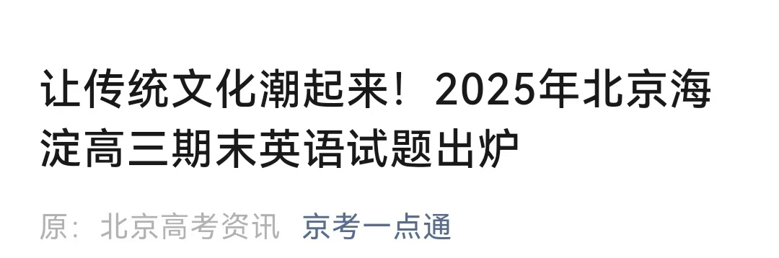

Slide 7
01
命题思路

Slide 8
指导思想
《普通高中英语课程标准（2017年版2020年修订）》
学业水平考试与高考命题建议:
2. 考试命题建议
（2）全面考查英语学科核心素养
英语高考的命题要着重考查学生在具体社会情境中运用英语理解和表达意义的能力。同时，要通过语言材料的选择、考查重点的设置、考试项目和考试形式的设计等，直接或间接地考查学生的文化意识、思维品质和学习能力。
文化意识目标：坚定文化自信，形成自尊、自信、自强的良好品格，具备一定的跨文化沟通和传播中华文化的能力。
思维品质目标：能辨析语言和文化中的具体现象，创造性地表达自己的观点，具备多元思维的意识和创新思维的能力。

Slide 9
指导思想
《普通高中英语课程标准（2017年版2020年修订）》
学业水平考试与高考命题建议:
3. 考查内容
英语高考的设计要以必修课程和选择性必修课程的内容以及学业质量水平二的要求为主要依据。

Slide 10
指导思想
《普通高中英语课程标准（2017年版2020年修订）》
选择性必修词汇知识内容要求：
4. 在比较复杂的语境中，运用恰当词汇描述事件发生、发展的过程等；
高中英语学业质量水平二
学生能以书面形式陈述事件、传递信息、再现真实或想象的经历、阐释观点和态度等。
表13 高中英语学业质量水平二
序号 | 质量描述
2-13 | 能在书面表达中有条理地描述自己或他人的经历，阐述观点，表达情感态度； 能描述事件发生、发展的过程； 能描述人或事物的特征、说明概念； 能概述所读语篇的主要内容或续写语篇。

Slide 11
命题背景
要挖掘中华优秀传统文化的思想观念、人文精神、道德规范，把艺术创造力和中华文化价值融合起来，把中华美学精神和当代审美追求结合起来，激活中华文化生命力。
——2021年12月14日，习近平总书记在中国文联第十一次全国代表大会、中国作协第十次全国代表大会开幕式上的讲话。
如何让厚重的历史变得活泼有趣、时尚多元？如何让传统文化的传播和发展契合时代潮流，满足年轻人多样的个性追求？我们一直在思考，也一直在实践。这一答案就是，做好中华优秀传统文化的创造性转化和创新性发展，面向年轻人做好精准表达，让文物“活”起来，让文化“潮”起来。
——2022年03月07日，河南博物院院长马萧林 | 来源：光明日报

Slide 12
命题目标
通过引发学生对于创意文化节活动的思考，增强学生国家认同和家国情怀，坚定文化自信；培养学生多元思维的意识和创新思维的能力。

Slide 13
主题语境
人与自我→做人与做事→创新与创业意识。
人与社会→历史、社会与文化→不同民族文化习俗与传统节日；
→物质与非物质文化遗产；
→科技发展与信息技术创新。

Slide 14
02
试题分析

Slide 15
假设你是红星中学高三学生李华，你校上周举办了主题为“让传统文化潮起来”的创意文化节。你的英国好友Jim看到了你分享的活动照片，对此很感兴趣，发来邮件询问相关情况。请你用英文给他回复，内容包括：
1. 活动内容；
2. 你的感想。
注意：1. 词数100左右；
2. 开头和结尾已给出，不计入总词数。
TFTWTPS
Type
Formality
Theme
Weight
Tense
Person
Structure
Response letter
Neutral
Traditional culture
Trendy
Creative
More detail for Req 1
Past tense
1st & 3rd person
4 paras

Slide 16
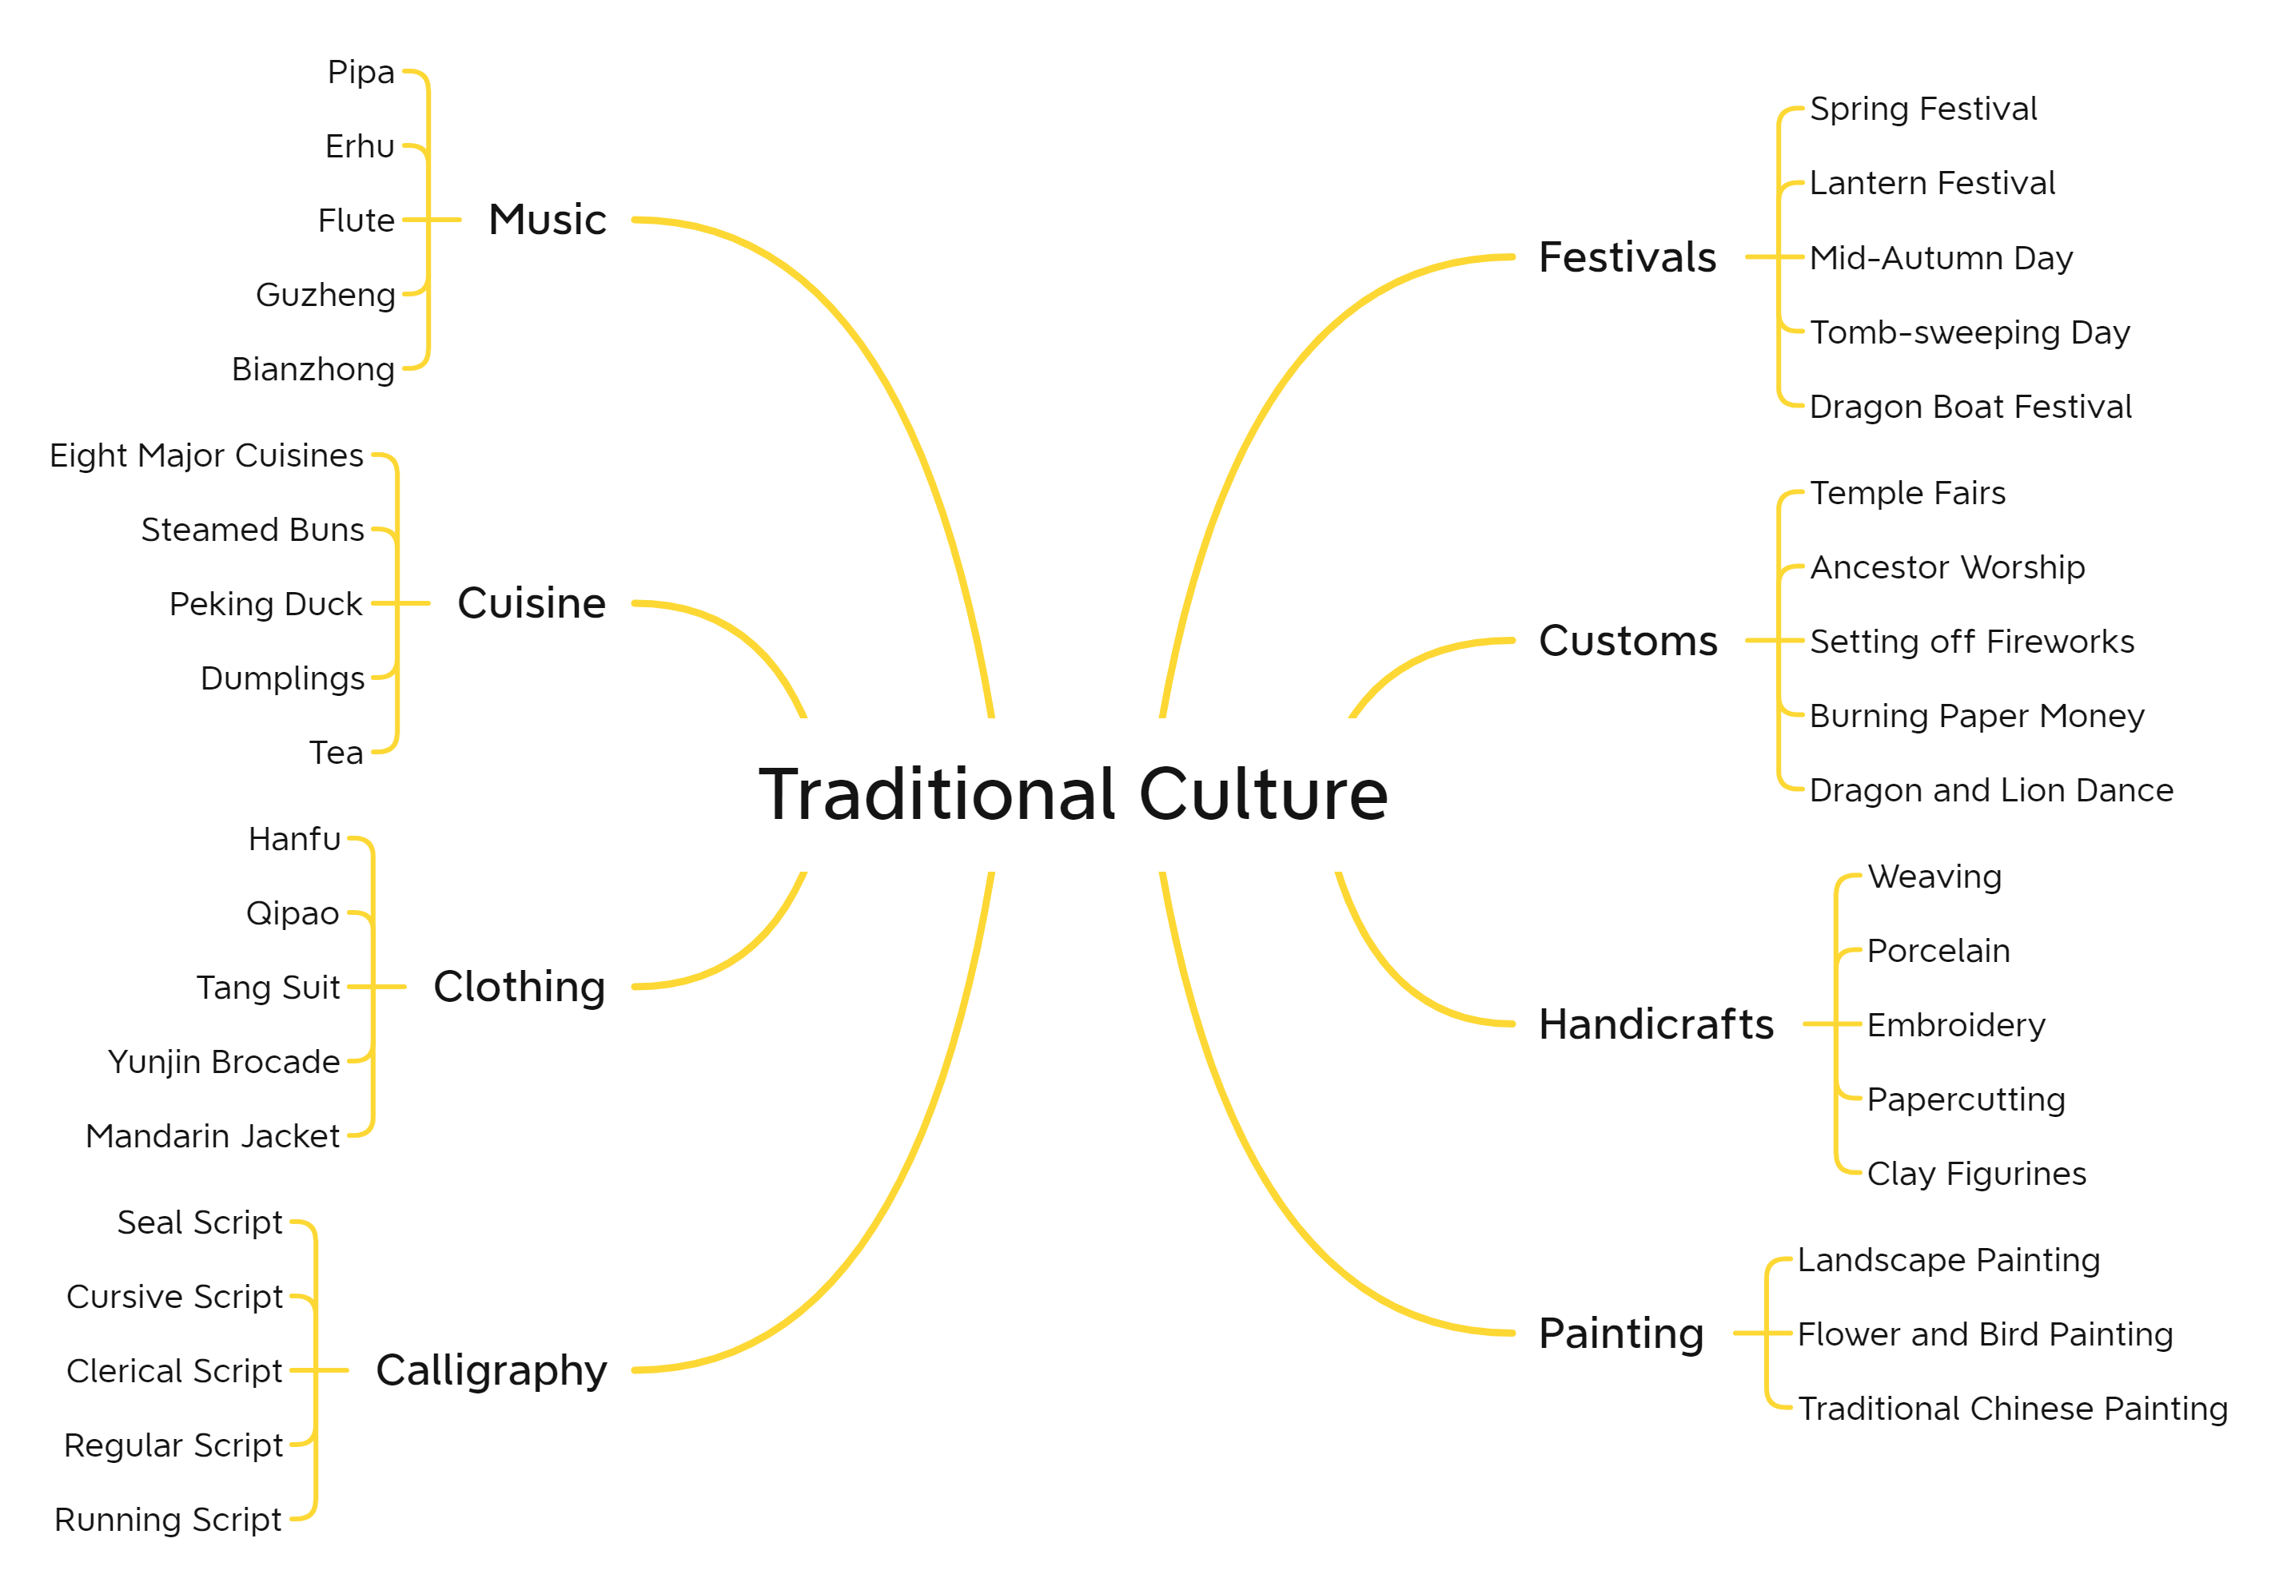

Slide 17
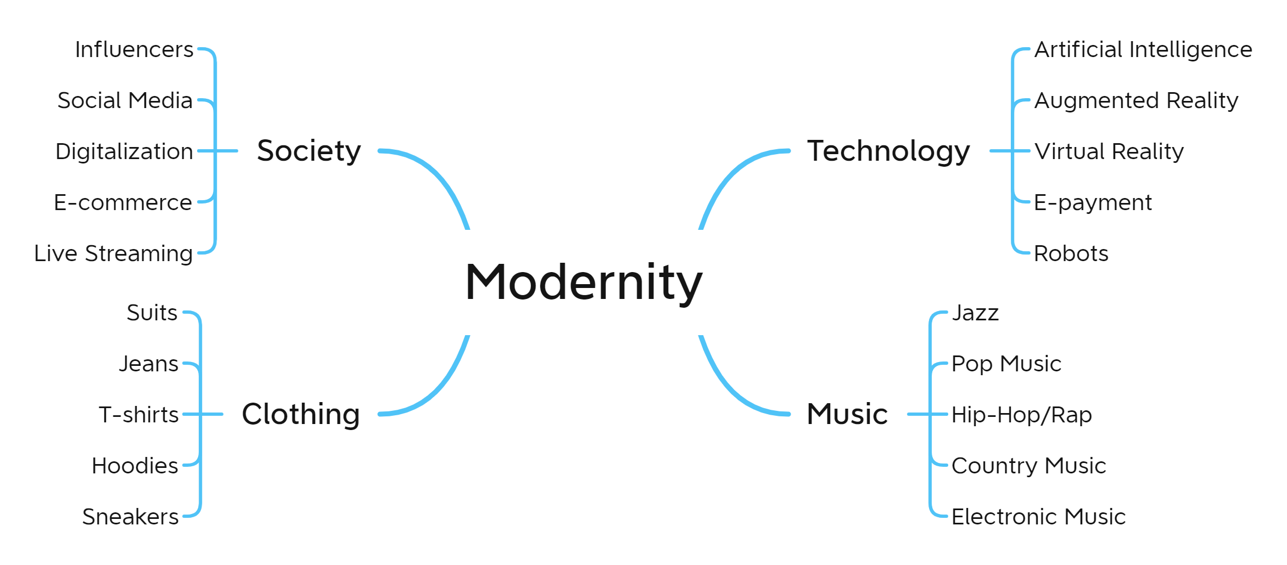

Slide 18
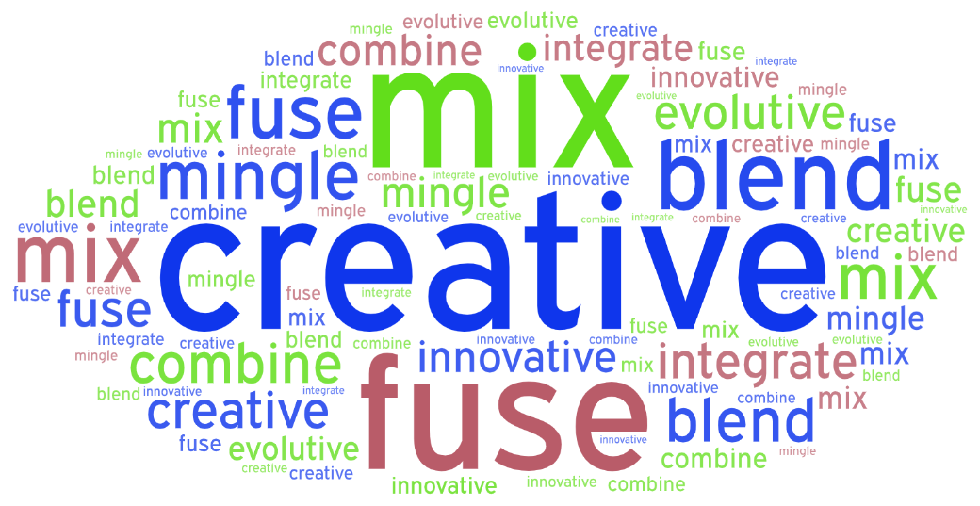

Slide 19
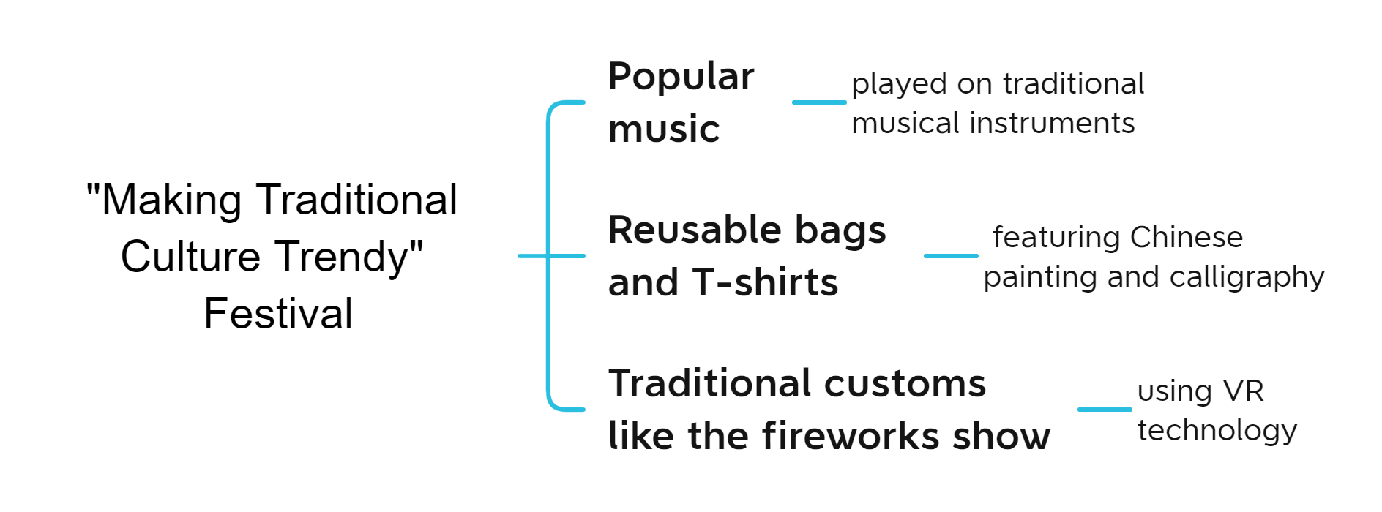
Possible version 1
Generating Ideas

Slide 20

Possible version 1
写作背景
写作意图
I’m glad you’re interested in the photos from our recent creative cultural festival! Here’s more about it.
With the theme “Make Traditional Culture Trendy”, the event has injected vigor into traditional Chinese culture with modern elements. In the art center, popular music was played on traditional musical instruments by talented students, creating a unique feast for the ears. At the DIY station, students designed reusable bags and T-shirts featuring elements of Chinese painting and calligraphy. What impressed me the most was the VR section, where students could immerse themselves in traditional customs like the fireworks show.
This event was both fun and educational. It has deepened my appreciation for our rich cultural heritage and demonstrated how innovation could breathe new life into tradition.
I hope you find the festival inspiring, too.
活动主题
创意活动
个人感悟

Slide 21
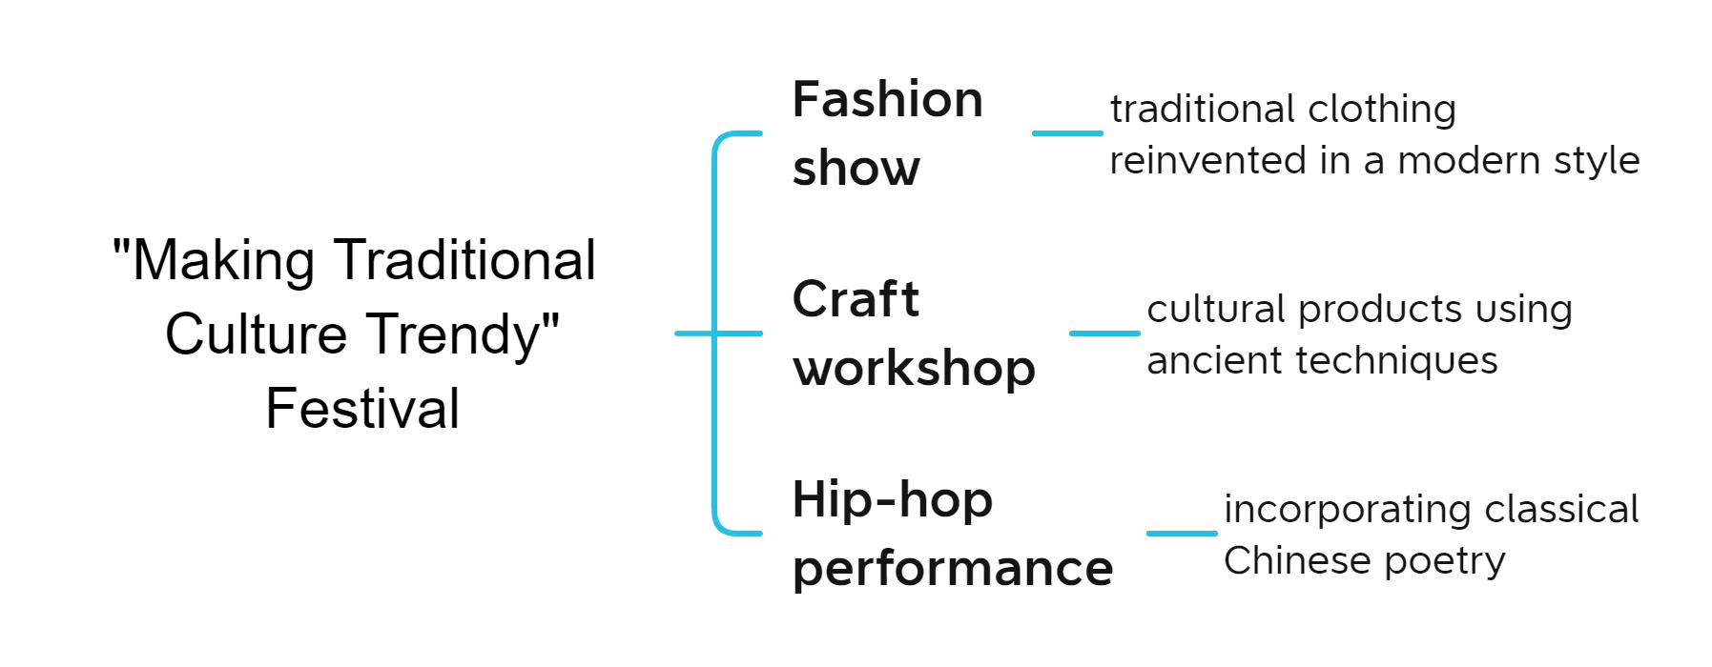
Possible version 2
Generating Ideas

Slide 22
Possible version 2
写作背景
写作意图
I’m thrilled to know that you like the photos of our recent creative cultural festival and would like to share more about it with you.
We hosted the festival with the theme “Making Traditional Culture Trendy” last week. We had a fashion show displaying traditional clothing reinvented in a modern style. There was also a craft workshop where students created cultural products using ancient techniques like paper-cutting. And the highlight was a hip-hop performance that incorporated classical Chinese poetry. It was amazing to see how well the old and the new could blend in such a creative way.
The experience has deepened my appreciation for our tradition and taught me how to honor them in fresh and exciting ways and make them closer to younger generations.
I hope you can get the chance to experience something like this!
活动主题
创意活动
回扣主题
个人感悟

Slide 23
03
评分标准

Slide 24
维度 分档 | 内容（8分） | 语言（8分） | 结构（4分）
一档 （6-8） | 内容完整，详略得当。 表述与主题相关。 紧扣主题。 | 语言准确，基本无语言错误；句式多样。 语言表达基本得体。 | 条理清晰，结构合理。 衔接自然，行文连贯。
二档 （3-5） | 内容基本完整。 表述与主题基本相关。 | 语言有一些错误，但不影响理解；句式有一定变化。 语言表达不太得体。 | 条理基本清晰，结构基本合理。 有一定衔接手段，行文基本连贯。
三档 （0-2） | 内容不完整。 表述与主题不太相关或完全无关。 | 语言有大量错误，影响理解。 语言表达不得体。 | 条理不清晰。 支离破碎。

Slide 25
 | 内容 | 语言 | 结构
评分细则说明 | 维度1：超字数，严格扣分 满13行，扣1分；满16行，扣2分 维度2：要点齐全：涵盖两个要点 活动内容：详实（2-3个为宜）。你的感想：与要点1相匹配。 维度3：详略得当 活动内容：详写； 你的感想：略写。 维度4：与主题相关度（文化意识、思维品质，以及有逻辑地表达） 一档文体现传统与现代的创新性融合；感想有深度。 | 维度1：准确性：拼写、大小写、标点、词性、搭配、语法…… 维度2：得体性：语用 半正式文体，不要使用俚语，成语等。 一档文体现语言选择的得体性。 | 维度1：合理分段: 4段，两个要点各1段。 维度2：衔接连贯： 借助逻辑、词汇及语法衔接等手段，建构句间、段间，以及段内逻辑。 一档文要体现段内、段间衔接。

Slide 26
要点1——内容维度打分具体建议：
内容4分，只有“traditional culture”，未体现“modern way”；
内容5分，体现“modern way”，但泛泛而谈，不具体，如in a modern way, creatively, …；或“生拉硬拽”未说清二者的关联，如a dragon dance via VR technology；
内容6分，“traditional culture”与“modern way”均较具体，如traditional clothing & fashion show，基本体现传统与现代的创新性融合；
内容7-8分，传统与现代的融合有创意；形式多样；表述具体；调动多种感官。
内容：只写了一个活动，但是有系列子活动，正常给分。写了多个活动，只有一个活动体现传统文化与现代方式的结合的，最高5分。如果只描述照片内容或描述自己参与活动的情况及感受，最高5分。

Slide 27
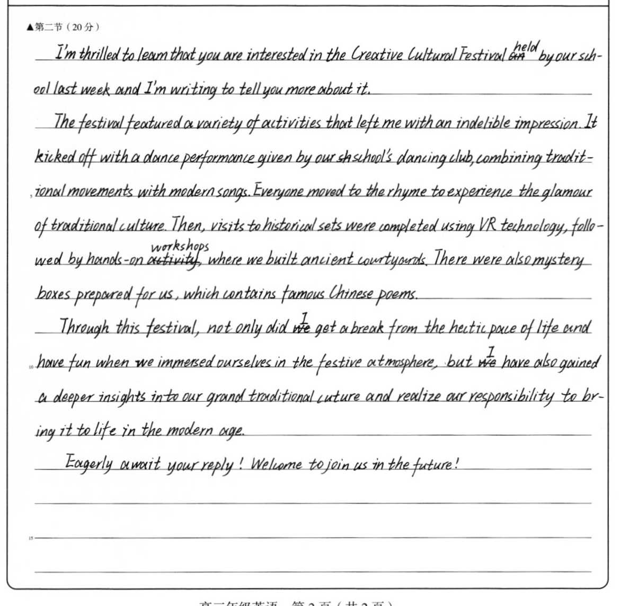
7-8-4分
内容 | 语言 | 结构
7 | 8 | 4
内容完整，详略得当，与话题关联性强，有层次感，富有创意。 | 语言准确，表达得体用词地道，句式丰富。 | 条理清晰，结构合理，衔接自然，行文连贯。

Slide 28
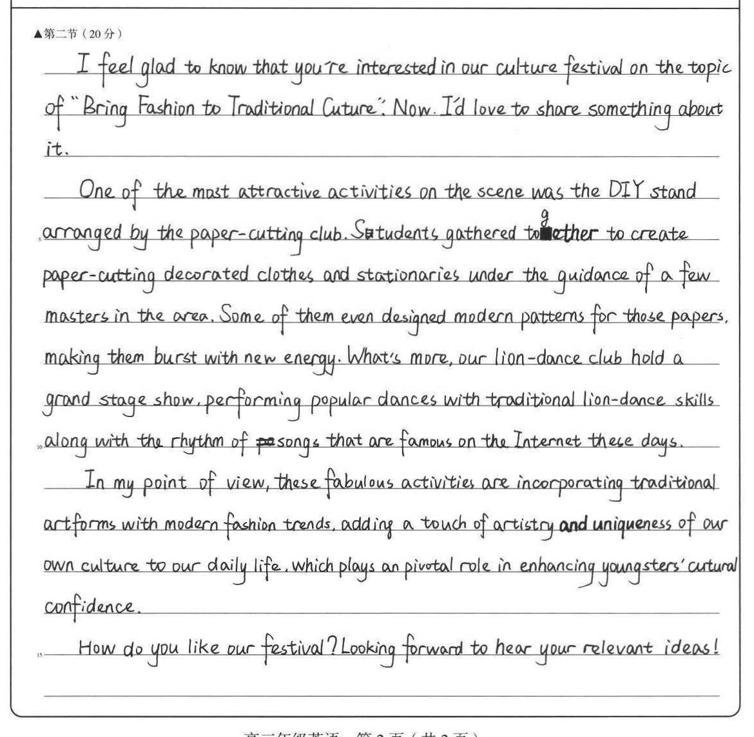
7-7-4分
内容 | 语言 | 结构
8-1 | 7 | 4
内容完整，详略得当，紧扣主题。 字数超减1分。 | 语言准确、用词地道，句式丰富，语言表达基本得体。 | 条理清晰，结构合理，衔接自然，行文连贯。

Slide 29
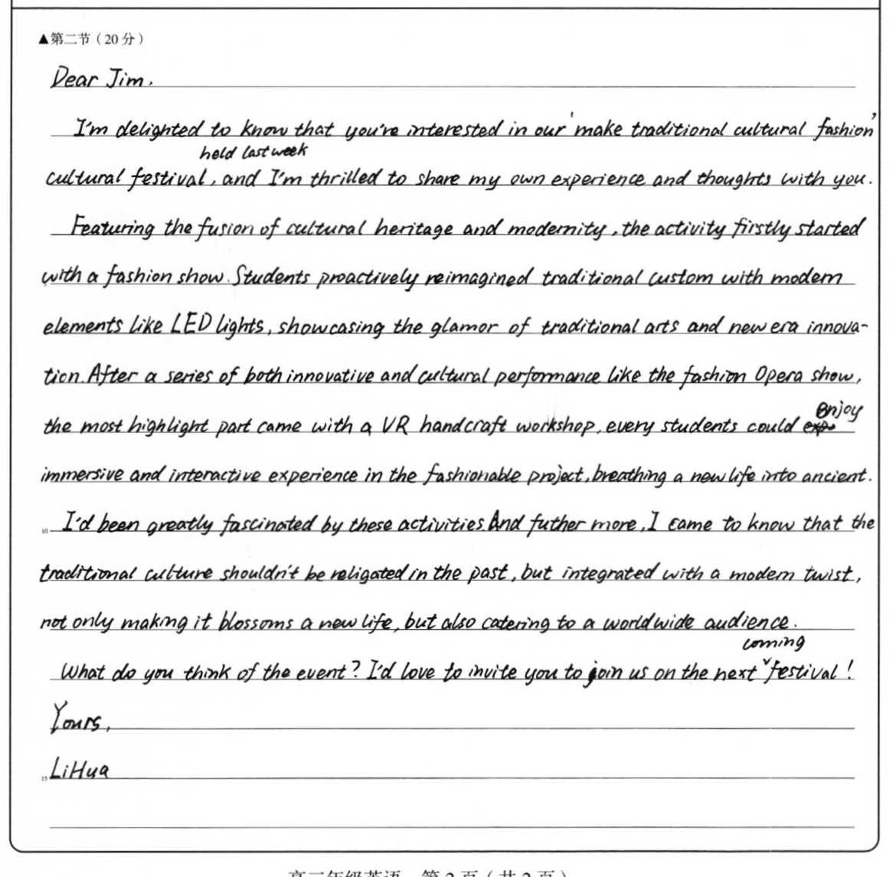
6-6-3.5分
内容 | 语言 | 结构
6 | 6 | 3.5
较好完成题目要求，内容设计比较合理。但可以更具体。 | 语言基本准确，但有拼写，搭配，时态，句法等方面的错误。 | 条理清晰，结构合理，衔接自然，行文连贯。

Slide 30
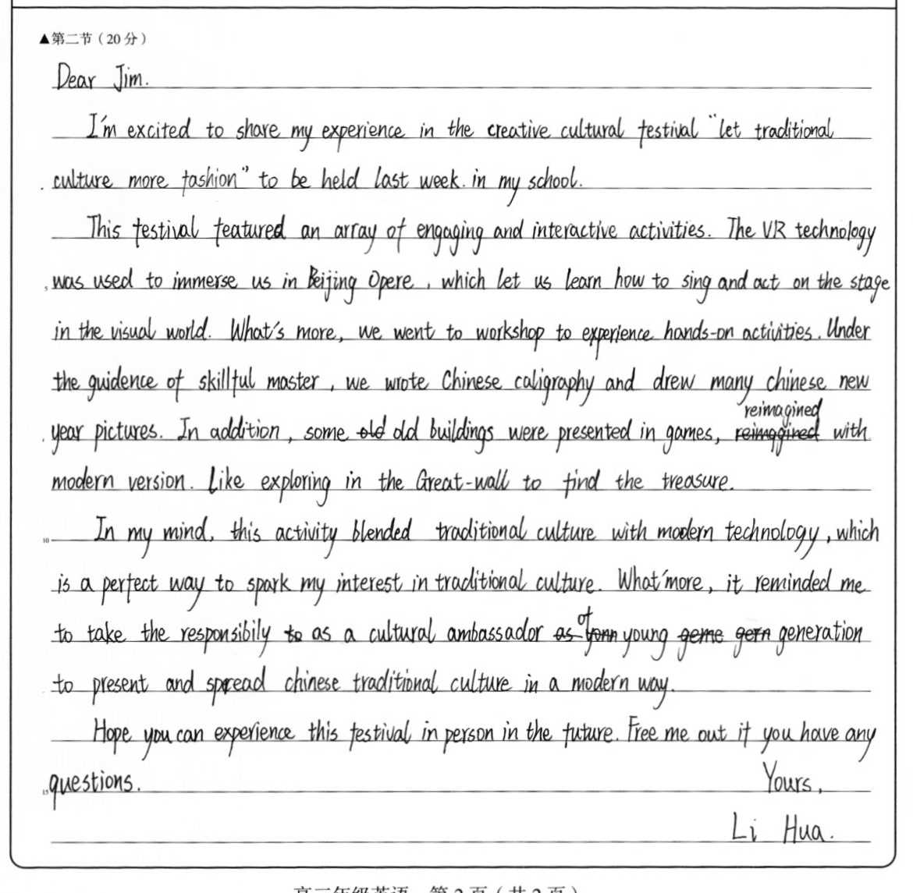
6-6-3分
内容 | 语言 | 结构
6 | 6 | 3
内容完整，详略得当。但活动二未能体现与现代的创新性融合。 | 语言表达比较流畅。但拼写等小错比较多。 | 条理基本清晰，结构比较合理，使用了一定的衔接手段。

Slide 31
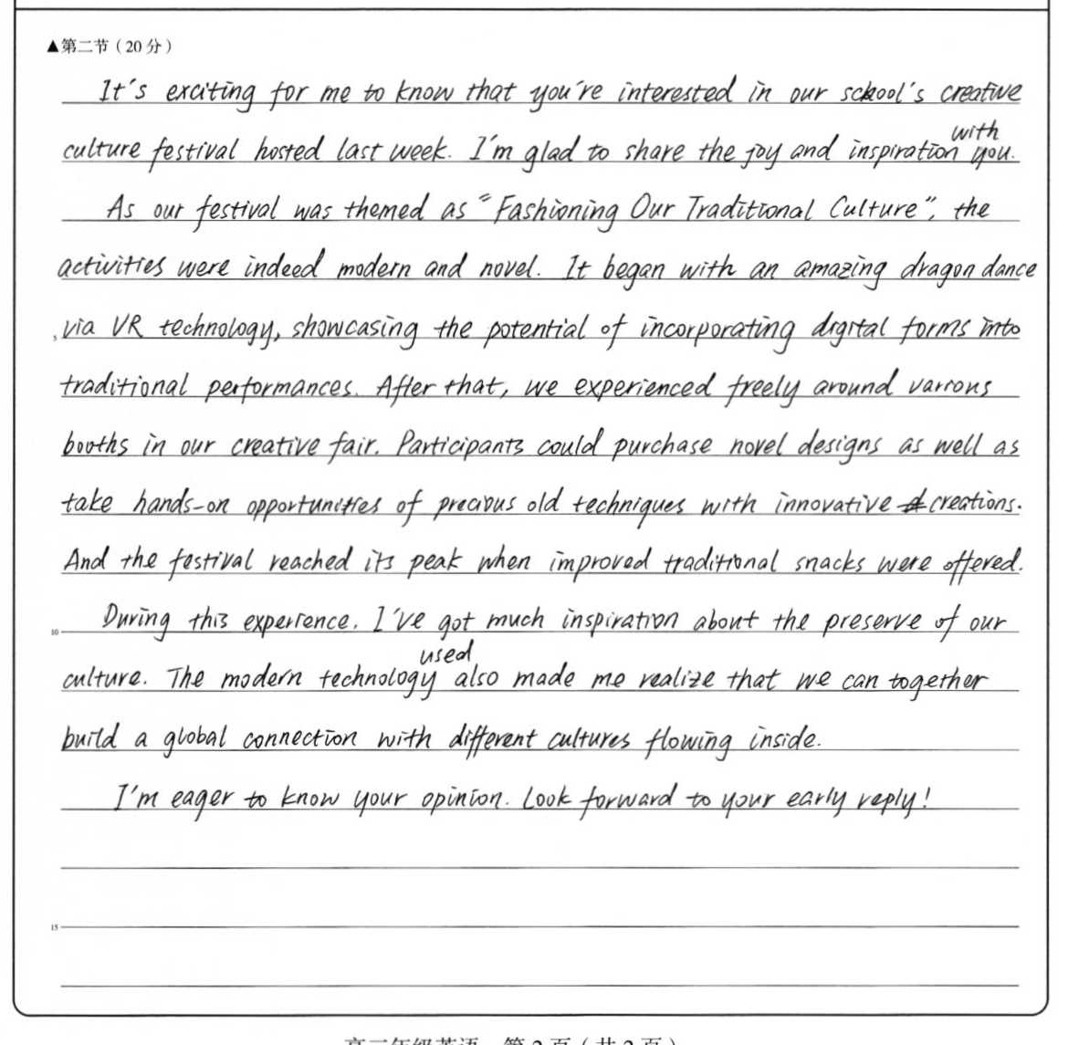
5-6-3分
内容 | 语言 | 结构
5 | 6 | 3
传统和现代的融合有些生硬，不够具体。感想与活动关联度弱。 | 语言表述基本准确，得体，有一些错误。 | 条理清晰，结构合理，行文比较流畅自然。

Slide 32
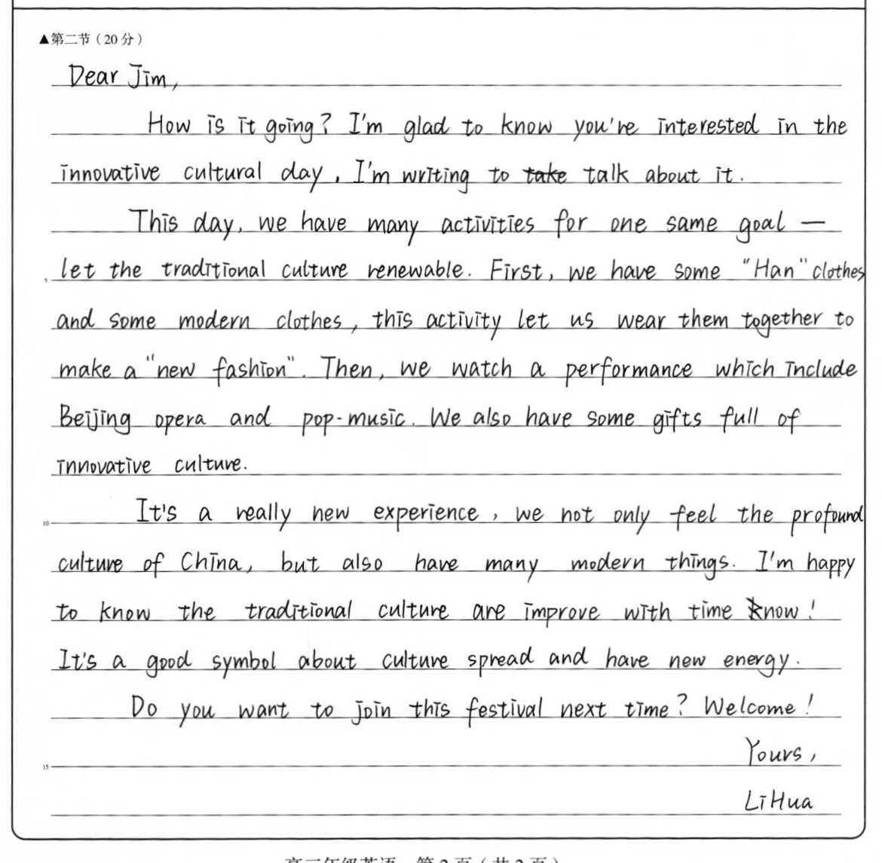
5-5-2.5分
内容 | 语言 | 结构
5 | 5 | 2.5
内容与主题相关。或因语言受限，未能说清具体的融合方式。 | 语言基本得体，用词基本准确，有一些语法错误，主要是时态语态。 | 条理较清晰，结构较合理。用了一定的衔接手段。交际可更优。

Slide 33
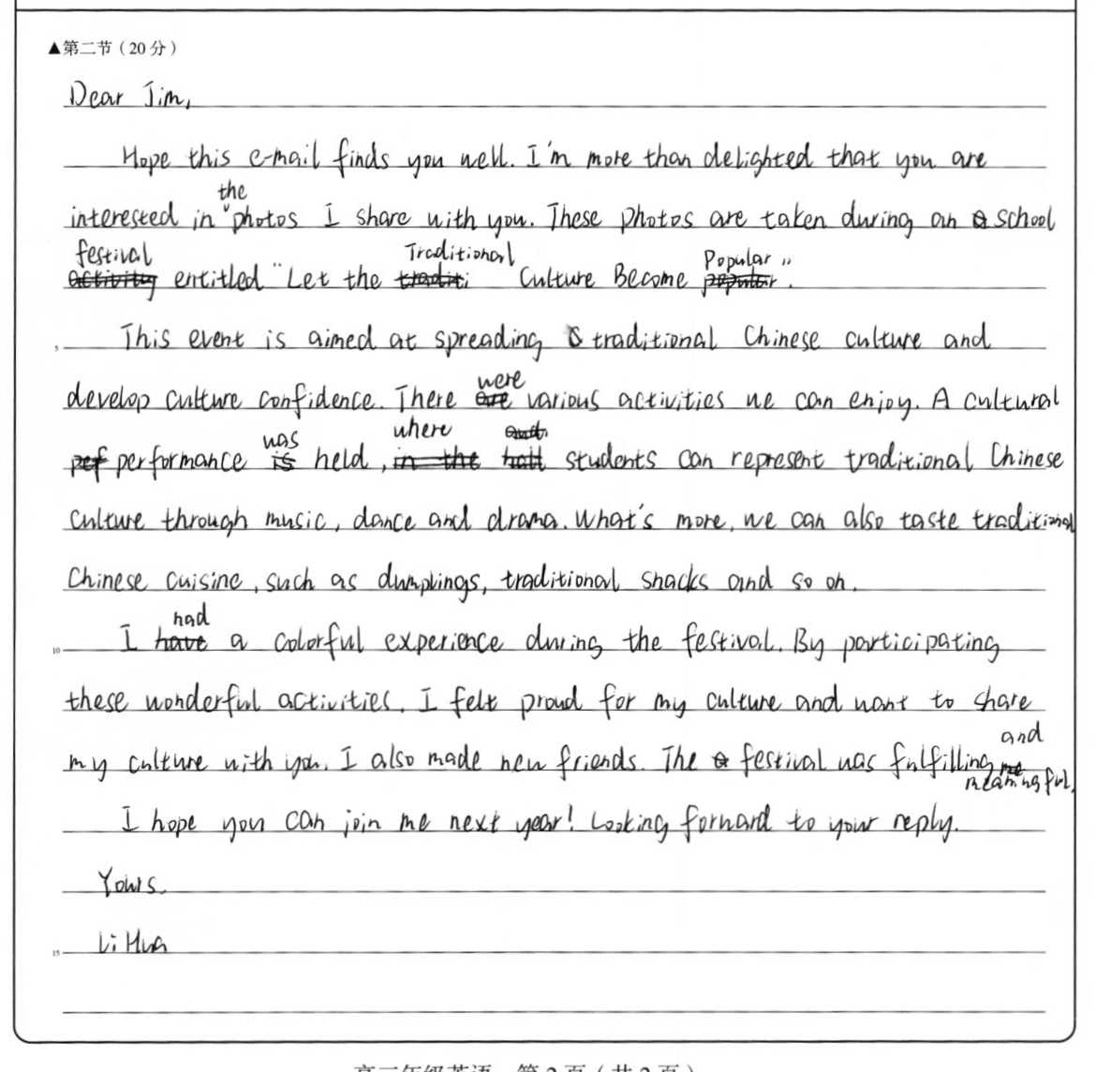
4-5-2.5分
内容 | 语言 | 结构
4 | 5 | 2.5
只有传统。没有“潮”，泛泛而谈。内容和形式均不具体。与主题相关度弱。 | 语言表述基本达意，但由于内容在二挡，语言也无法给一档。 | 条理较清晰，结构较合理。有衔接意识。行文较连贯。

Slide 34
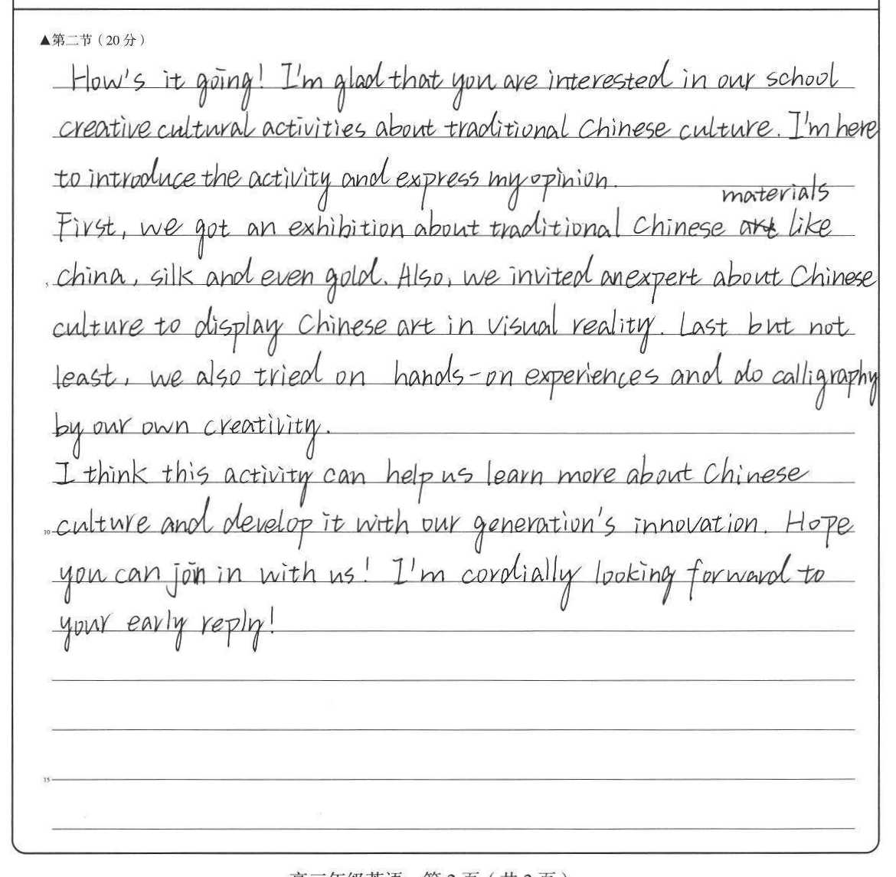
5-4-2分
内容 | 语言 | 结构
5 | 4 | 2
与主题基本相关。但描述宽泛。且活动不能有效地体现“潮”。 | 语言基本准确。用词简单，句式单一。有些句子比较生硬。 | Closing remark生硬，且未自成一段。有些句子衔接不自然。

Slide 35
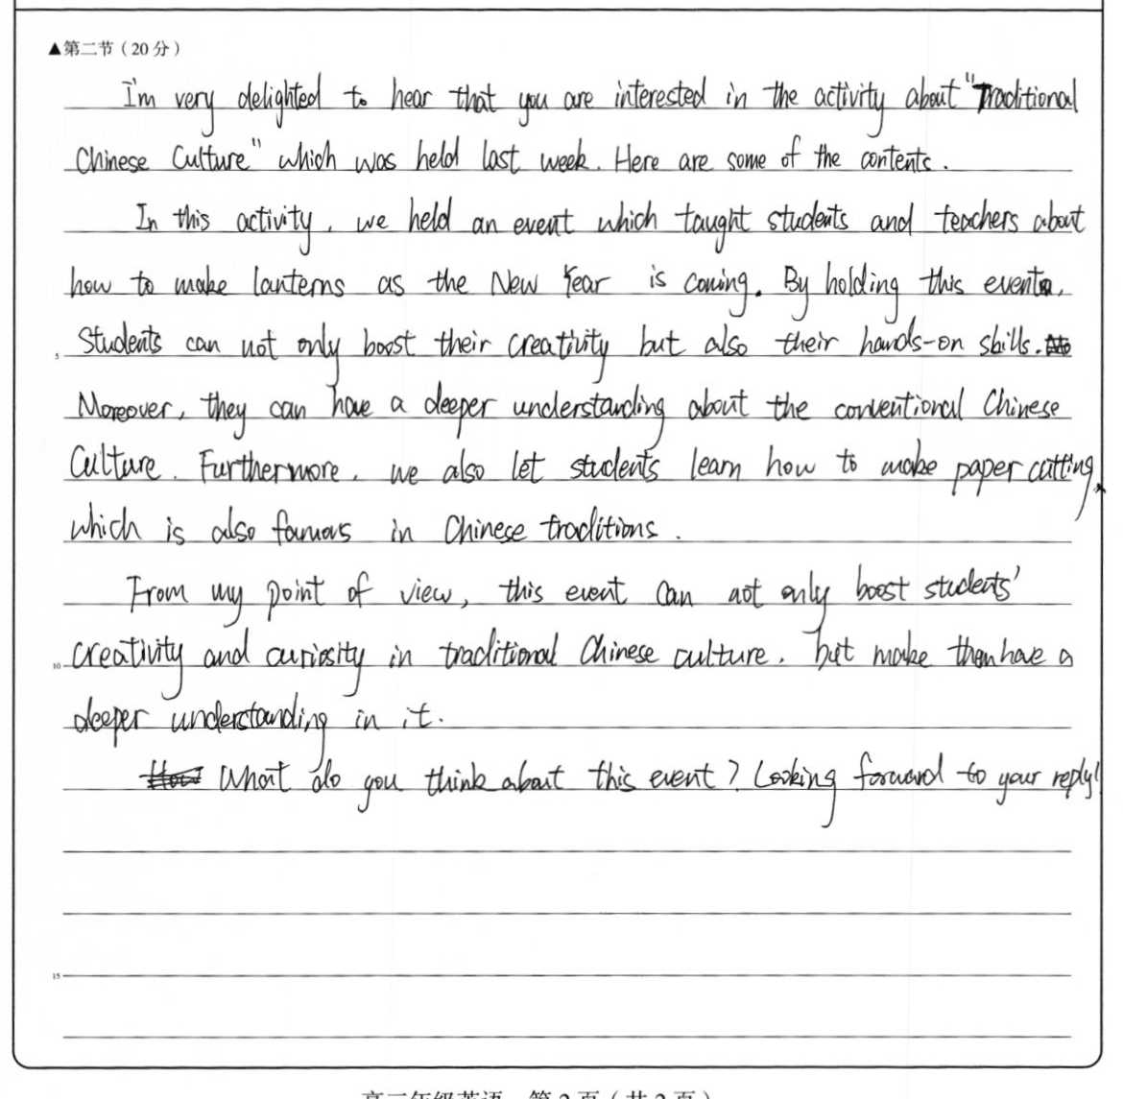
3-4-2分
内容 | 语言 | 结构
3 | 4 | 2
完全偏题。只写了传统文化（做灯笼和剪纸）。感悟两段都有。 | 语言基本准确，但句式和选词较为基础简单。 | 结构较为合理，但内容有问题。

Slide 36
要点1特殊情况处理建议：
对照片进行描述，而非介绍创意文化节活动，内容最高5分；
描述自己参与活动的情况及感觉，内容最高5分；
时态错误（用一般将来时或一般现在时），最高5-5-2。

Slide 37
残篇或少要点情况处理建议：
只写了开头段，总分1-2分（如：1、1、0）;
没写最后一段交际，内容上减1分。

Slide 38
残篇或少要点情况处理建议：
只写了活动内容，没写感想，内容最高2分;
只写了开头段，总分1-2分（如：1、1、0）;
没写最后一段交际，内容上减1分。

Slide 39
给分贴士：
1.先定档（6-8、3-5、0-2） ，档内调整；
2.摒弃“先给整体分，再匹配分数”的给分程序；
3.结构按照满分4分打分。

Slide 40
04
教学建议

Slide 41
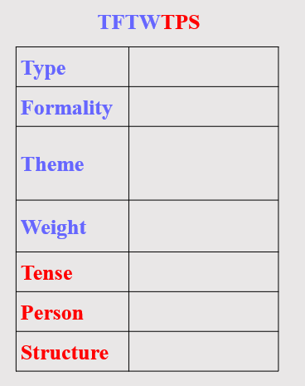
1、加强审题训练
有效运用TPS，搭建文章框架
强化读者意识，选择得体表达
基于信件类型，合理分配笔墨
紧扣活动主题，文中充分体现

Slide 42
2、养成构思习惯

Slide 43
3、加强信息组织
选择性必修认知策略
9. 利用语篇衔接手段，有逻辑地组织信息；
选择性必修语篇知识内容要求：
5. 语篇中的信息组织方式，如：语篇中新旧信息的布局及承接关系；
Chronological order
Spatial order
Order of importance
...

Slide 44
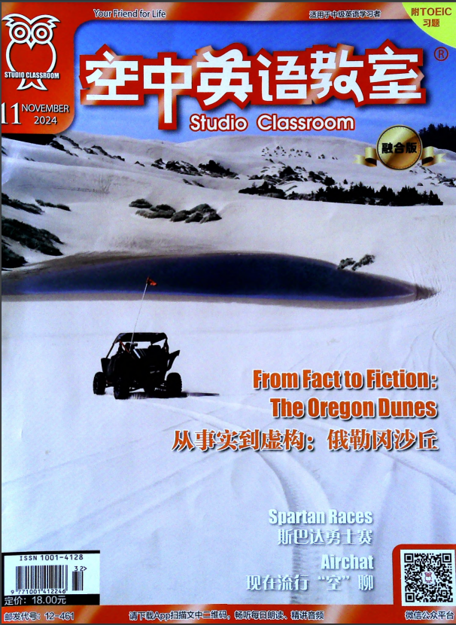
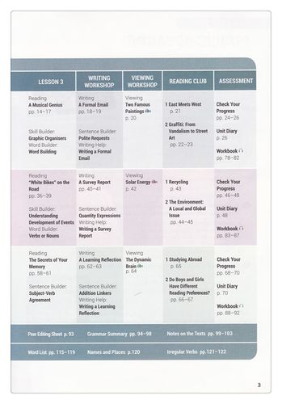
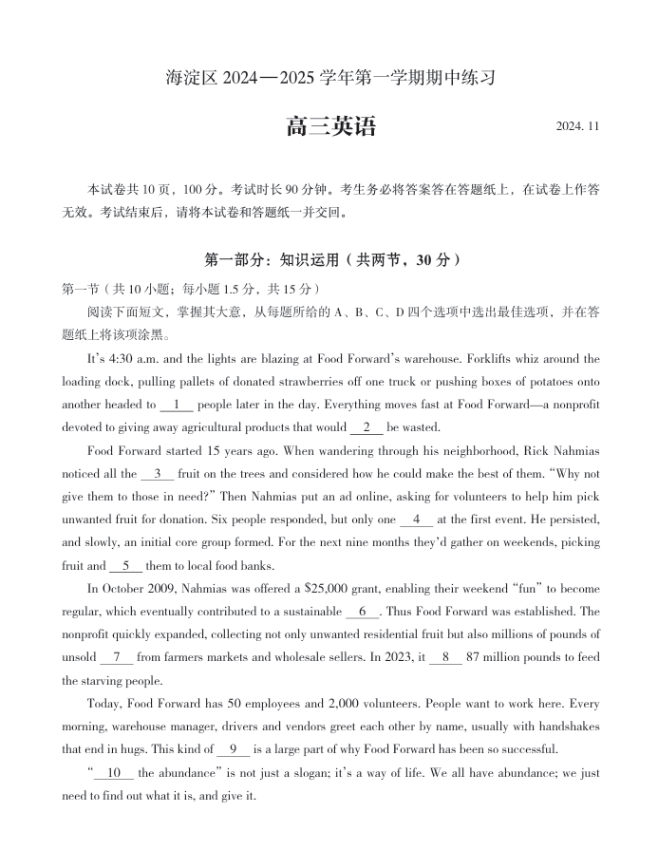
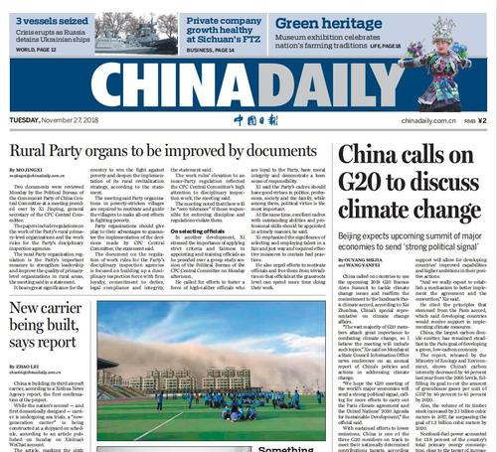
4、积累话题语言

Slide 45
谢 谢！
本视频课程中的部分图片、视频引自有关图书、网络，特向这些图片、视频的制作者和有关图书的出版者和相关网络表示感谢；因多种原因，事先未与作者和出版社取得联系，特向他们表示歉意。

